Slide 1
匿名网络概述
哈尔滨工业大学
计算机网络与信息安全研究中心
张宇
2022-09

Slide 2
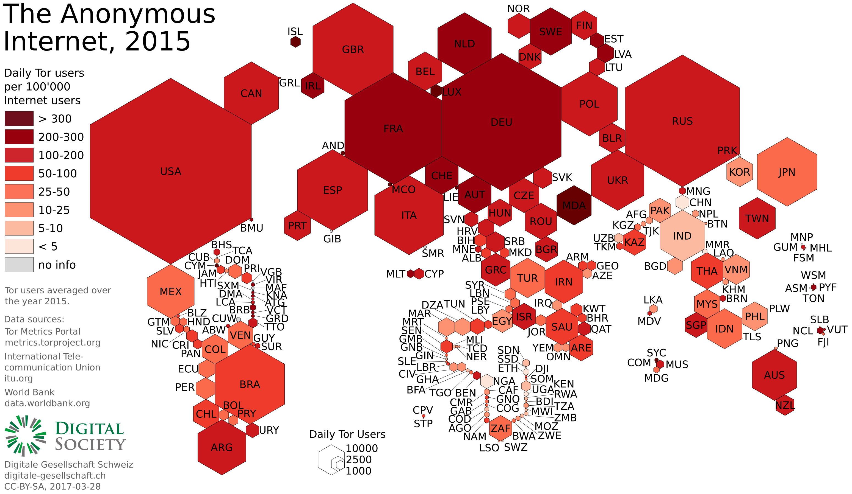
匿名互联网人口普查（Tor用户）

Slide 3
匿名概念
人天生想隐藏自己；没人看见自己，会感觉安全？
不同政见者、自由出版商、私密聊天、执法者、罪犯
你：给谁发消息、上哪个网站、在哪里上网、买了什么...
政府/军队：隐藏网上情报收集，隐藏专用网络，跨国协作
匿名需要伙伴
全世界只有两个人，何谈匿名？
自己不能匿名自己
匿名意味着隐藏在一群人之中
我为人人，人人为我
匿名网络需要分散性、多样性

Slide 4
去匿名/身份识别
网络是开放的、公开的
互联网是一个开放网络
IP地址标识通信端点
网络运营商、情报机关、工作单位监控流量
Wifi接入点，DNS递归服务器、网站/应用追踪
去匿名/身份识别 vs. 匿名化对策：
被动流量分析：通过分析网络流量来识别个体；因此需要其他人承载流量
主动流量分析：注入攻击流量来帮助识别个体；因此需要抹掉流量特征
攻破网络节点：直接控制中继点；因此不能信任特定路由器

Slide 5
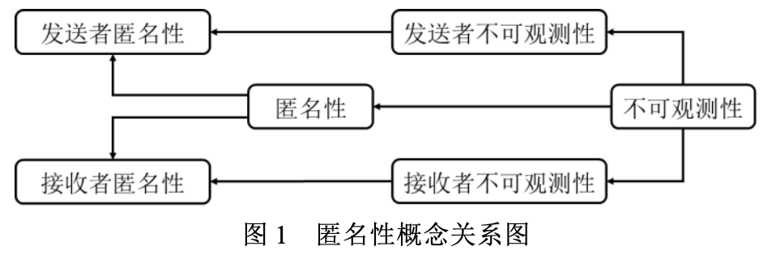
匿名定义
不可关联性(Unlinkability): 观察者不能将某个个体和其消息、行为或身份标识符等关联起来
匿名(Anonymity)：观察者不能充分地从一群主体的集合中识别出某个个体
接收者匿名，发送者匿名：观察者不能将消息与其接收者或发送者关联起来
关系匿名：观察者不能将某个通信的双方关联起来
不可观察性(Unobservability): 观察者不能充分辨别其任何感兴趣的东西(如个体、消息、行为等）是否存在

Slide 6
1. Crowds

Slide 7
Crowds
Crowds: 一种用于匿名Web浏览的匿名网络
核心思想：将一个用户与一群用户相混合，在一组相似用户之间来随机路由每个用户的通信。组成员和接收者都不清楚报文来自于哪里。
论文： Michael Reiter and Aviel Rubin (June 1998). "Crowds: Anonymity for Web Transactions" (PDF). ACM Transactions on Information and System Security.

Slide 8
Crowds示意图
blender
3
2
以概率p>1/2，随机转发；
以概率1-p，发送给目的服务器
请求消息
随机路径
4
1
目的服务器反向转发给上一跳，并沿着反向路径转发给用户
crowds
jondo 12
在blender注册用户，加入一个crowds
jondo 1
jondo 15
User
sender
jondo
Web
Server
jondo 13
jondo 8
jondo 9
jondo 12

Slide 9
Crowds原理描述
加入一个由blender管理的crowd：
一个新用户在一个blender服务器上注册，从而和同一个blender上注册的其他用户加入同一个crowd。
用户主机上的web代理程序，称为jondo（“John Doe”），负责转发应用层请求，因此消息中不含IP/TCP头部，包含目的信息。
blender和jondo之间共享口令，用来加密两者之间报文。
blender为每对jondo产生一组密钥，用于jondo之间保密通信。
用户通过浏览器对Web服务的请求被转发给本地jondo，jondo剥离与发送者有关的信息，例如cookie，而只转发应用层请求。

Slide 10
Crowds原理描述（续）
当jondo接收到来自本地浏览器或其他jondo的一个请求消息时
记录请求的来源为前继节点，采用以下方式转发：
以概率p>1/2，将请求解密后加密转发给crowd中随机挑选的节点（包括自己）jondo；
以概率1-p，将请求解密并以明文转发给最终目的；
由此形成一条从发送者到目标的随机路径；后续一段时间内来自同一初始jondo的请求都会经过该路径。每隔一段时间路径会重构。
当收到来自web服务器的应答消息时，将应答转发给前继节点，即应答会沿着反向路径到达最初发出请求的jondo，并返回给浏览器。

Slide 11
匿名性分级
Crowds不提供在全局攻击者下的发送者-接受者不可连接匿名性。
Crowds中相邻节点间采用对称加密，每个节点都可以窃听消息。
absolute privacy（绝对隐私）: 攻击者无法感知通信的存在
beyound suspicion （不可疑）: 是发送者概率～1/n (n=crowd规模)
probable innocence （可能无辜）: 是发送者概率<=1/2
exposed（暴露）: 知道谁是发送者
provably exposed（可证明的暴露）: 能够证明谁是发送者

Slide 12
攻击者类型与匿名性
本地窃听者：攻击者可以窃听到用户主机往来的通信
发送者：______________?
接收者：______________?
目的web服务器：
发送者： ______________?
接收者：N/A
成员合谋：crowd内其他c个成员共享信息，甚至偏离协议
发送者：probable innocence (若n足够大，absolute privacy)
接收者：absolute privacy（若n足够大）

Slide 13
合谋时，发送者匿名是probable innocence证明
节点S：发送者。
节点A：在随机路径中最前面的攻击者A。
事件H_k：A在随机路径上的第k跳。第0跳是S。
事件H_k+： H_k V H_(k+1) ...
事件H：H_1+，A在路径上。
事件I：S是A的前继节点。
合谋攻击者们去匿名化的唯一策略：将接收到第一个消息的来源当作发送者。
当A在随机路径上（事件H发生），并且S是A的前继（事件I发生）时，这种去匿名策略发现的发送者是真正的发送者。由此，给出匿名性probable innocence定义：当A在路径上，S是A的前继的概率小于1/2。
定义：S是probable innocence，若P[I|H]<=1/2。

Slide 14
合谋时，发送者匿名是probable innocence证明
定理：若n >= p/(p-1/2)*(c+1)，则P[I|H]<=1/2。
P[H_i] = (p(n-c)/n)^(i-1) * (c/n)
前i-1跳不是攻击节点，第i跳是攻击节点
P[H] = c / [ n - p(n-c) ] #A在路径上
P[I] = P[H_1]P[I|H_1] + P[H_2+]P[I|H_2+] = #S是A的前继
P[I|H] = P[I and H] / P[H] = P[I] / P[H] (由于I => H)
= [n - p(n-c-1)] / n <= ½
得到 n >= p/(p-1/2)*(c+1)
当p=3/4，n>= 3(c+1)。
当n足够大，则去匿名化概率足够小。

Slide 15
2. Mix

Slide 16
Mix简介
Mix networks: 一种由mix代理服务器互联而成的匿名网络。发送者事先确定路径，并用“俄罗斯套娃”的方式将消息用路径上mix的公钥层层加密，每个mix接收到消息后解密剥去一层，直到路径最后一跳解密消息并转发给目的。
论文：David Chaum, Untraceable electronic mail, return addresses, and digital pseudonyms, Comm. ACM, 24, 2 (Feb. 1981); 84-90.
在论文发表时的1981年，现代密码学研究刚刚开始。因此，其中密码学部分描述在今天看来需要修改。例如，非确定加密如今已是默认的，不需要显式地说明需添加随机量。另外，将随机量作为对称密钥也不合适。

Slide 17
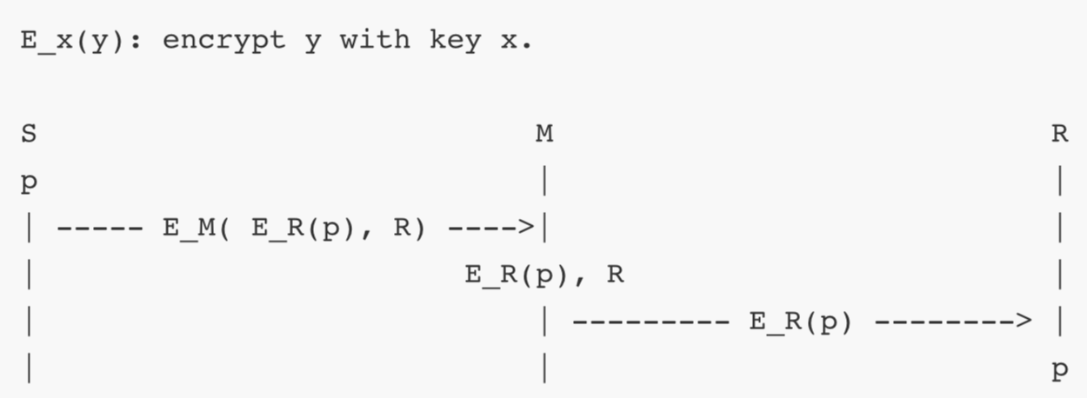
发送消息匿名机制
发送者S通过Mix服务器M向接收者R发送一个消息p：

Slide 18
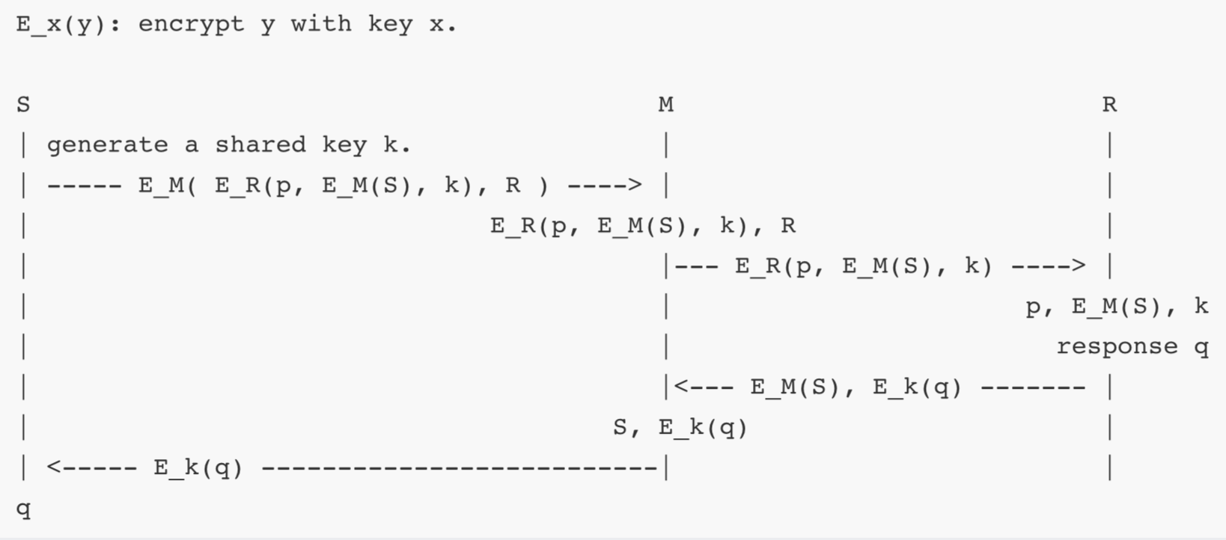
应答消息匿名机制
R作出应答q，但对R隐藏S的身份，即保持发送者匿名性

Slide 19
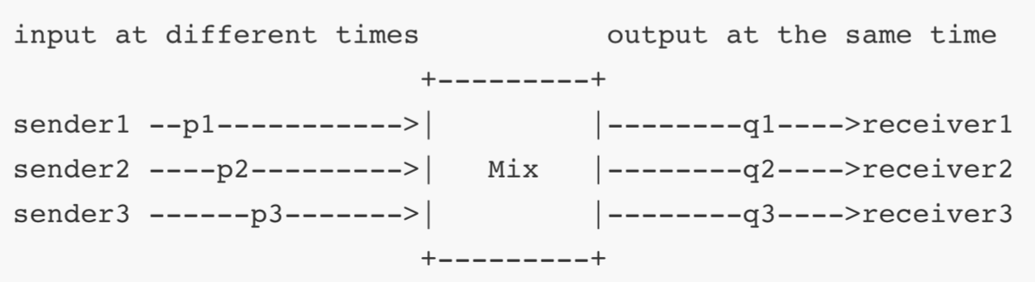
攻击与防御
针对发送者-接收者关联匿名性的攻击，即发现谁在和谁通信。例如，下图中攻击者尝试将p1,p2,p3与q1,q2,q3相关联。
攻击1：出现时间。
防御：Mix收到数据包后不立刻转发，而是等待一会儿，同时乱序发出。
攻击2：报文大小。
防御：将数据包padding为相同大小后，再转发。
攻击3：发包频率。
防御：固定速率，idle包

Slide 20
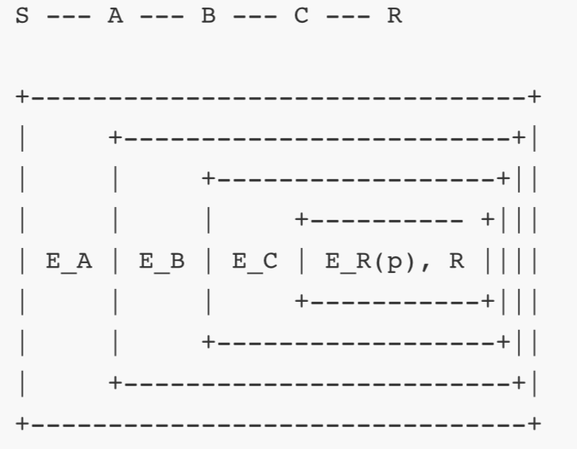
Mix被入侵
攻击4：Mix被入侵
Mix cascade：多个Mix形成固定一串，一头入，另一头出。只要其中有一个Mix安全，就能保证匿名。消息被层层加密，如下图：

Slide 21

3. Tor

Slide 22

通过Tor浏览器访问暗网（.onion）

Slide 23
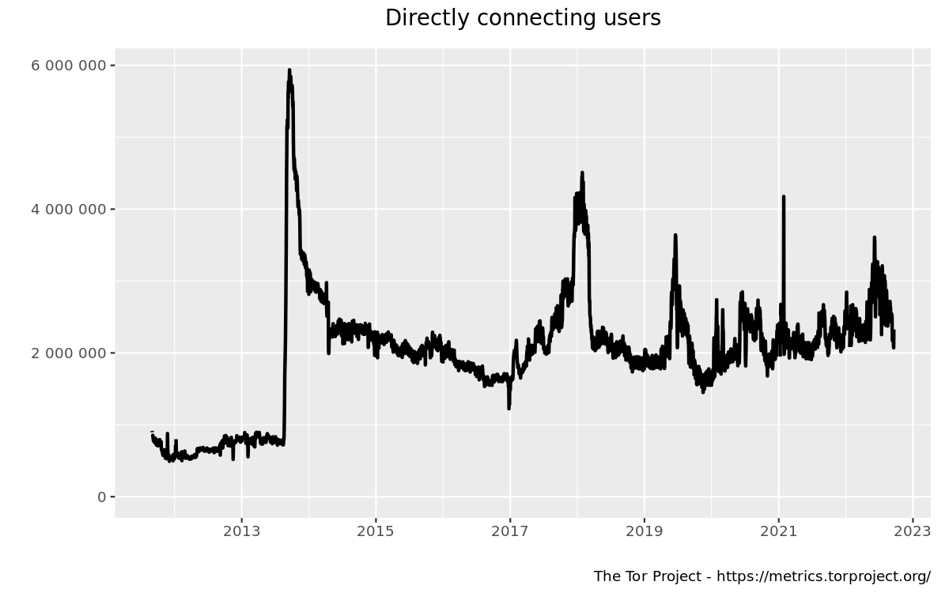
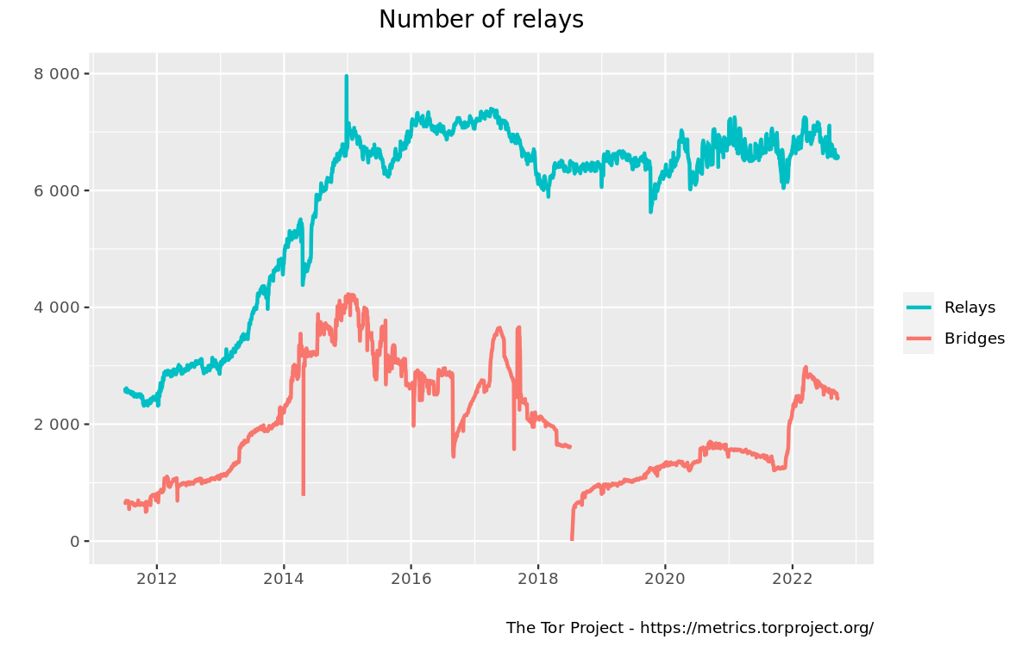
Tor网络
Tor: 一种基于Mix的匿名通信系统与网络，其名字来自"The Onion Router"的缩写。
Tor设计发表在2004年 USENIX Security Symposium上，论文题目Tor: The Second-Generation Onion Router。
Tor覆盖网中relay节点达7千，bridge节点达2千，用户近3百万。

Slide 24
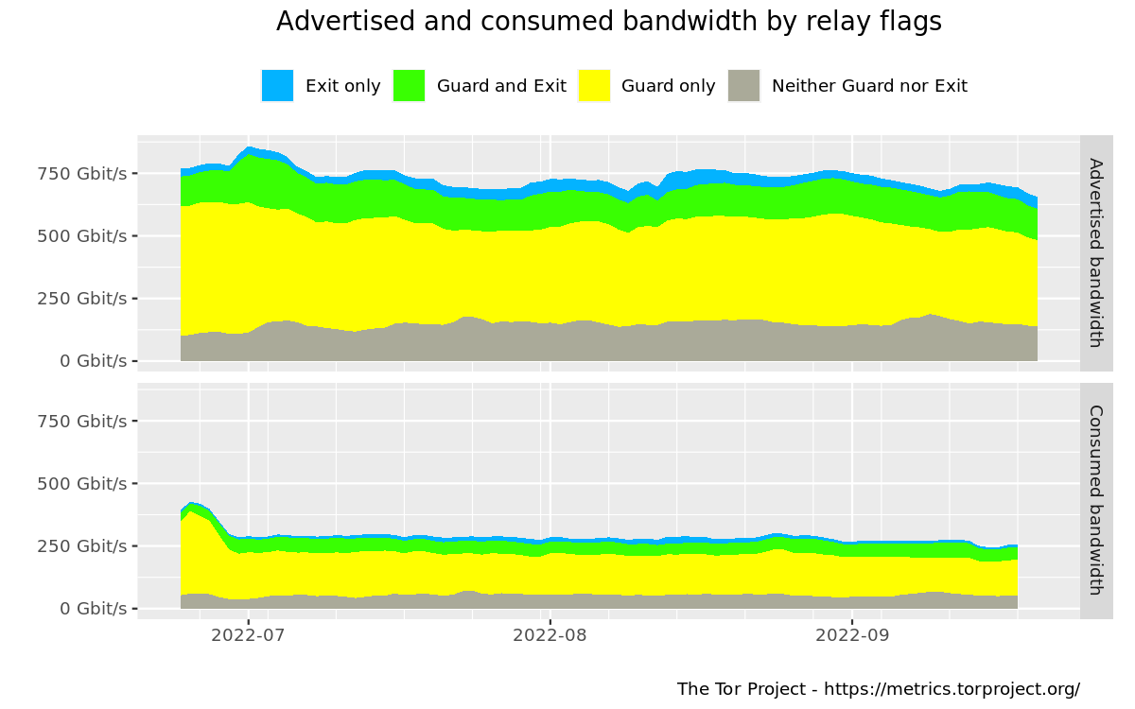
Tor流量

Slide 25
Tor历史
上世纪90年代中期由美国海军研究实验室的员工，数学家保罗·西维森（Paul Syverson）和计算机科学家迈克·里德（G. Mike Reed）和大卫·戈尔德施拉格（David Goldschlag），为保护美国情报通信而开发。1997年交由DARPA做进一步开发。
2002年9月20日，西维森和计算机科学家罗根·丁格伦（Roger Dingledine）和尼克·马修森（Nick Mathewson）开发出Tor的测试版并命名为“洋葱路由项目”（The Onion Routing project），简称TOR项目。
2004年8月13日，西维森、丁格伦和马修森于13th USENIX Security Symposium上提出了“Tor: The Second-Generation Onion Router”，即第二代洋葱路由。
2004年，美国海军研究实验室以自由软件许可证发布了Tor代码，电子前哨基金会开始资助丁格伦和马修森继续开发。2005年后期，电子前哨基金会不再赞助Tor项目，但他们继续维护Tor的官方网站。
2006年12月，丁格伦、马修森及另外五人成立了The Tor Project，一个位于马萨诸塞州的非营利组织，负责维护Tor。

Slide 26
Tor特点
（相对于第一代洋葱路由）：
完美前向保密：发起节点与每个OR分别建立临时会话密钥。即使一个OR之后被攻破，不会造成之前的会话密钥泄露，也就保证过去的密文无法被解密。
协议与匿名化分离：支持SOCKS代理接口，支持绝大多数基于TCP协议的应用。
没有mixing，填充，流量整形：尚未找到低延迟解决方案。
多路复用：允许多个TCP数据流共用同一条虚电路。
Leaky-pipe电路拓扑：发起点可以令流量从电路中间直接“泄漏”到目的，从而防范针对电路末端的攻击。
拥塞控制：去中心化的端到端拥塞控制，允许每个节点检测拥塞并向发送方发出信号停止消息传输，直到拥塞消失。

Slide 27
Tor特点（续）
目录服务器（vs. 全网洪泛）：目录服务器存储了所有Tor节点的信息和状态，包括IP地址、端口号、运行的Tor服务版本、指纹、带宽、运行时间、公钥等信息。
可配置出口策略：出口节点（即最后一跳节点）可以选择排除某些出口（包括出口国家、IP地址、端口等），以防止出口节点被恶意滥用。
端到端完整性检验：Tor采用sha-1算法对消息进行hash处理，并将结果存储在报文头部（占4字节），在出口端校验数据的完整性。
Hidden service：为保护服务器匿名性，客户端在连接隐藏服务时，需要协商汇聚点（Rendezvous points），并通过汇聚点连接隐藏服务。
抵御审查：当用户所处的地区屏蔽Tor节点时，用户需要借助“bridge”来连接到Tor网络。“bridge”本质上是一个特殊的入口节点，它的信息没有被存储到目录服务器中，而是只被少数人知道，因此降低了被屏蔽的概率。

Slide 28
Tor设计基本概念
Onion Router：洋葱路由器，也称中继Relay
每个OR都维持着一个长期身份密钥
以及一个短期的洋葱密钥（建立虚电路时使用）
OR之间建立TLS连接为Channel。
可以作为目录缓存。
curcuit：一组（3个）相连的OR，虚电路
bridge：非公开的guard节点
OR
Onion
Proxy
Guard/
Entry/
Bridge
Middle
Exit
Dest.
OR
OR

Slide 29
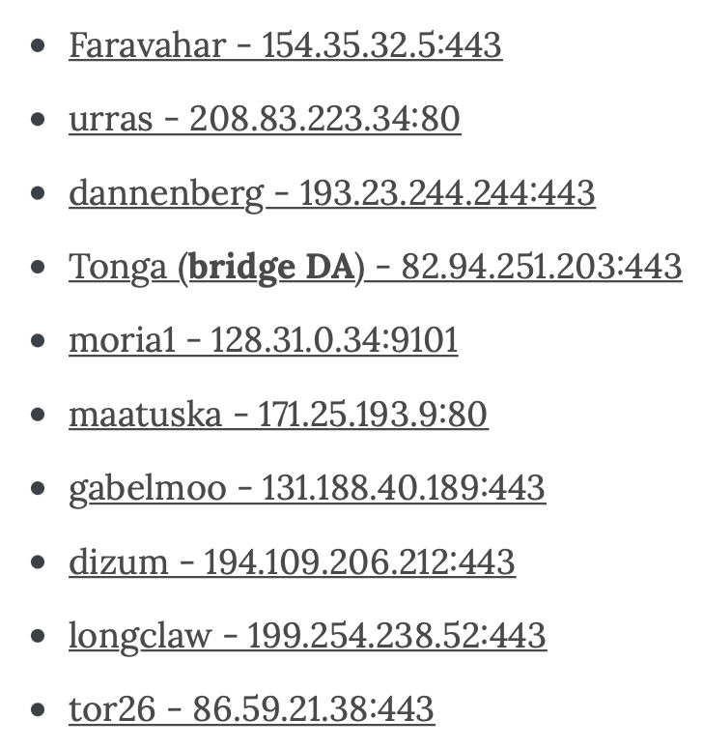
目录服务器
directory authority（DA）：可信的目录服务器（10个）.
OR会定期向每个DA发布签名过的节点信息，再结合目录服务器所观测到的网络状态，多个DA使用投票算法进行投票，得到该节点的一致性描述，然后进行签名并存储。
新加入的OR在正常工作前必须经过DA的测试。

Slide 30
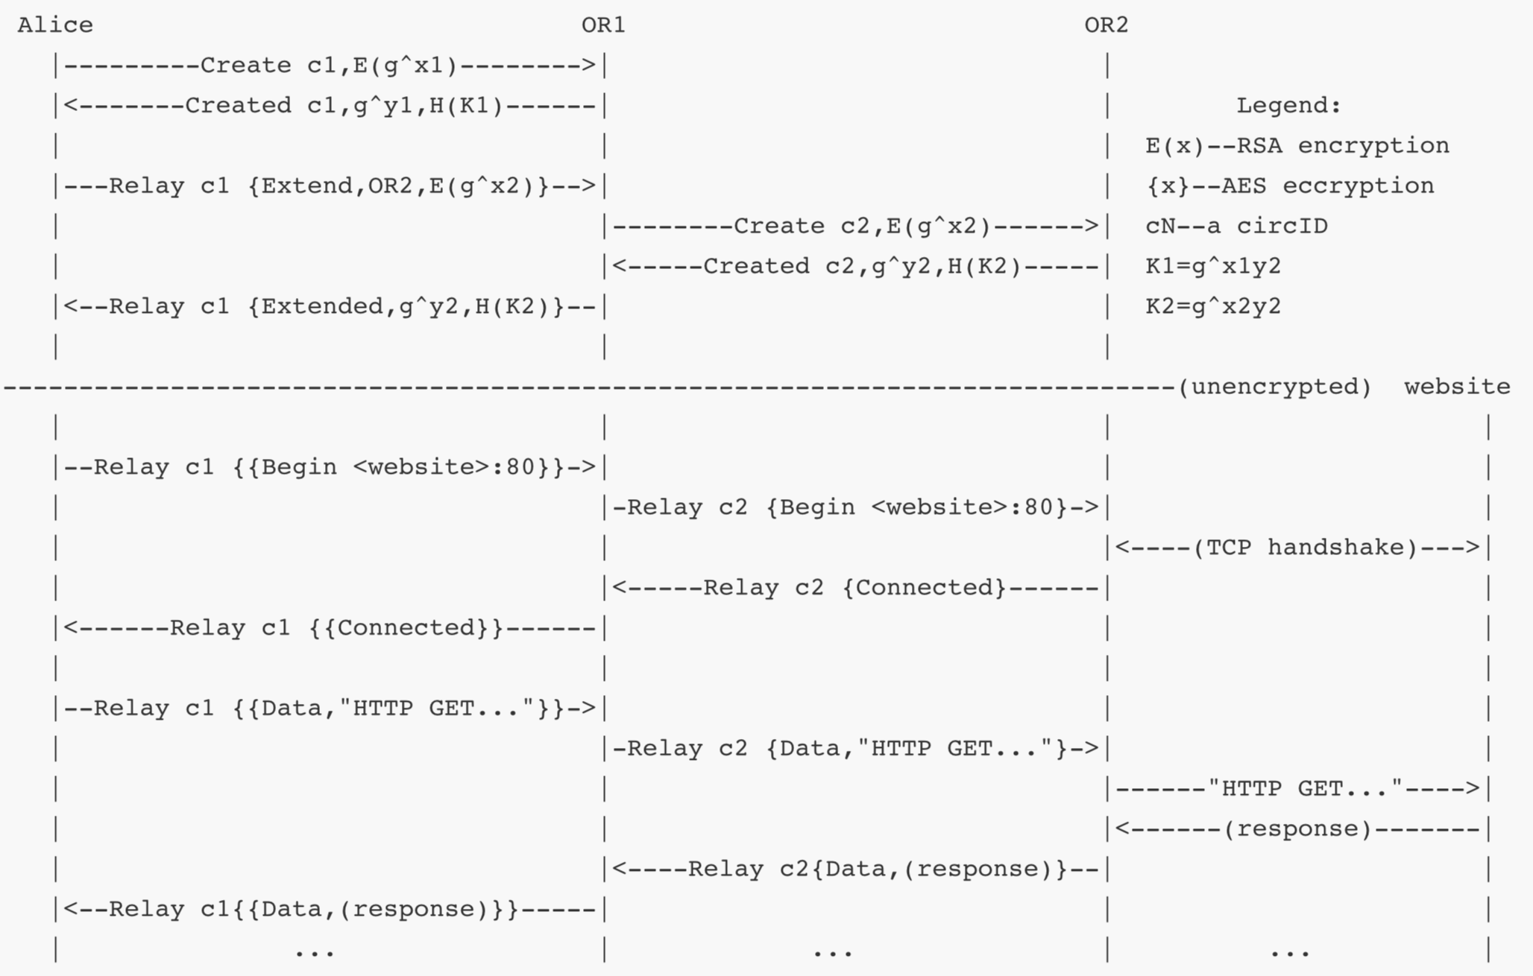
构建虚电路：采用逐跳扩展的方式

Slide 31
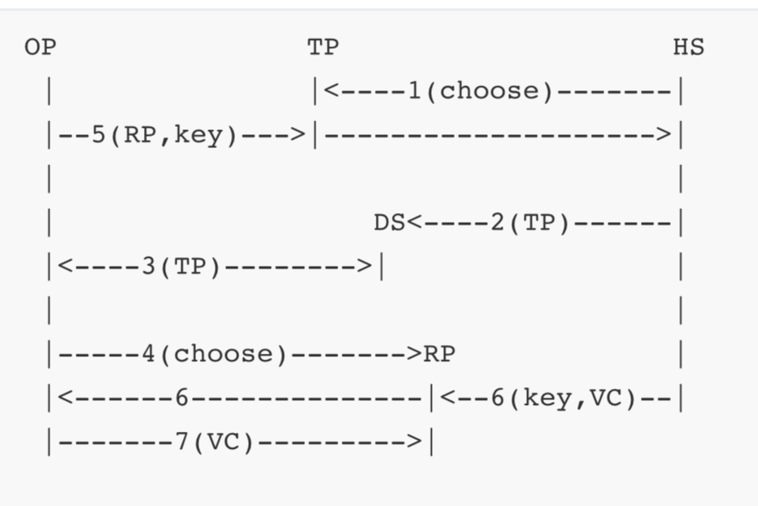
隐藏服务（hidden service，HS）
HS通过它随机选取的几个introduction point（TP）作为它的联系点，隐藏自己的IP地址并公布所有TP的IP地址。
客户端选取一个洋葱路由作为其RP（Rendezvous point），然后连接HS的其中一个TP，告知HS关于RP的信息，之后客户端与HS之间的通信通过RP来完成。

Slide 32
针对Tor的攻击
Tor无法实现强匿名性，即Tor无法应对攻击者在控制大量Tor网络节点后进行的全局攻击的情况
假设攻击者同时控制了入口节点和出口节点，那么可通过被动分析或主动分析的攻击方法，通过入口节点和出口节点来关联发送端和接收端。
论文：Erdin, Esra, C. Zachor, and M. H. Gunes. "How to Find Hidden Users: A Survey of Attacks on Anonymity Networks." IEEE Communications Surveys & Tutorials 17.4(2015):2296-2316.

Slide 33
被动分析
交叉攻击：攻击者通过持续观测并记录用户的网络行为，并进行交叉排除，最后锁定Tor用户的身份以及用户之间的通信关系。用户的网络行为：在浏览网页时遵循的某种模式、上下线的时间、邮件服务等。
流量模式关联：识别并记录入口节点和出口节点的流量特征，将通信双方的流量模式进行关联，流量特征一般包括：时间特征、数据包数量、数据的封包方式等。
网站指纹识别：访问不同网站时，产生的流量特征不同，攻击者可以根据这点建立网站的指纹数据库。当用户访问某网站时，可以在入口节点处捕获流量，并与指纹数据库进行匹配，最终得到该用户访问某网站这一事实。

Slide 34
主动攻击
伪造流量：攻击者对原有流量进行改变。比如：复制、删除、插入、改变某个cell，导致传输出错，并将错误传播到出口节点，触发错误处理机制，拆除虚电路。通过识别错误信号关联同一虚电路上的入口和出口节点。
标记攻击：在流量中插入某种信号，然后在出口节点处识别该信号。例如，通过数据包中包含cell的数量来对信号进行编码，然后在出口节点处识别。
拥塞攻击：攻击者增大某一节点的负载，然观测虚电路的拥塞状态，看虚电路是否受到影响，可以判断出其是否经过该节点。
DoS攻击：攻击者通过对正常节点进行DoS攻击后，使其瘫痪，减小网络规模，提高恶意节点被选为入口节点和出口节点的概率，从而更容易使攻击成功。

